Slide 1

Application GTA: Saisie et enregistrement de l’activité des salariés de l’AFPA

Slide 2
01
Introduction
De l ’idée à la réalisation

Slide 3

Les Exigences
Facile d’utilisation,
Adaptable aux différentes situations de pointages de l’AFPA,
Respectant les règles de sécurités liées aux informations de chacun,

Slide 4
Les Exigences
Avoir un suivi des pointages à chaque niveau d’utilisation :
Suivi de pointage utilisateur
(personnel de l’AFPA)
Suivi de pointage Manager
(Validation des pointages des formateurs et agents)
Suivi de pointage Administratif
(Contrôle des pointages avant saisie SIRH)

Slide 5
Les Exigences
Avoir l’assurance de la réalisation des pointages mensuel
Utilisable par le personnel concerné et partout

Slide 6
Solution
Renseigner le Pointage par chaque membre du personnel
Non
Est-il
Conforme
A -5jours fin de mois :
1 mail de rappel au pointage / Jour
Jusqu’à Pointage ou Validation effectué.
Oui
Validation du manager du personnel
Pointage
Validé
Non
Oui
Contrôle avant pointage SIRH du service RH
Non
Contrôle
Validé
Oui
Pointage SIRH du service RH

Slide 7
Solution
La solution qui a été développé fonctionne avec la plupart des navigateurs :
Chrome,
Safari,
Edge,
Firefox
De plus, l’application ne nécessite pas de VPN pour son utilisation.
95% des utilisateurs en France 2023

Slide 8
Sommaire
Connection à l’application
Principe du pointage
Présentation de l’interface manager
Présentation de l’interface administratif
Question(s) / Réponse(s)

Slide 9
Identification
02
Une page d’accueil pour chacun

Slide 10
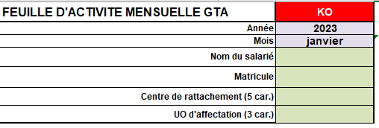
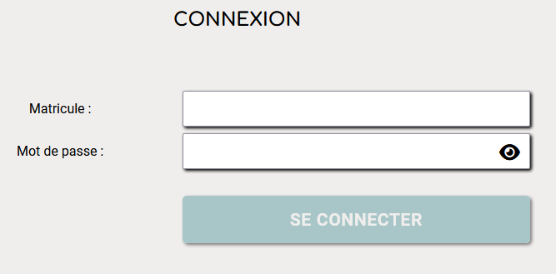
Identification
Avant
Maintenant

Slide 11
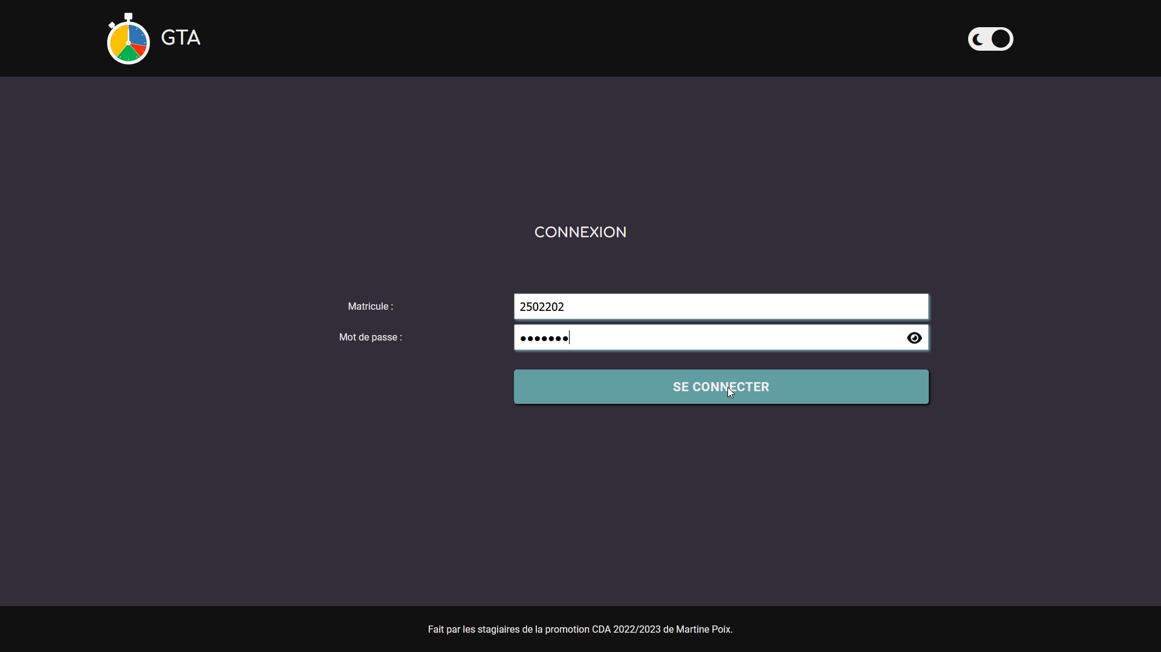

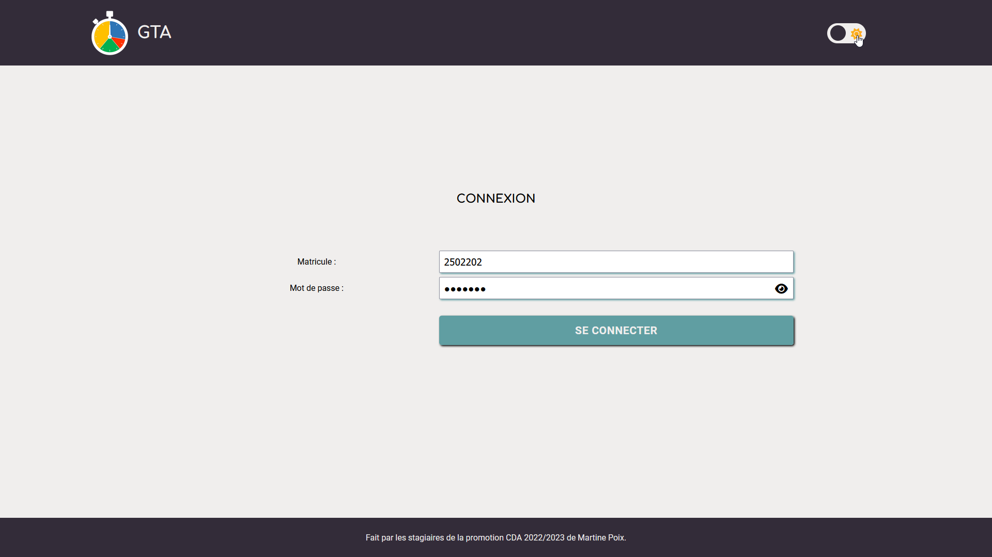


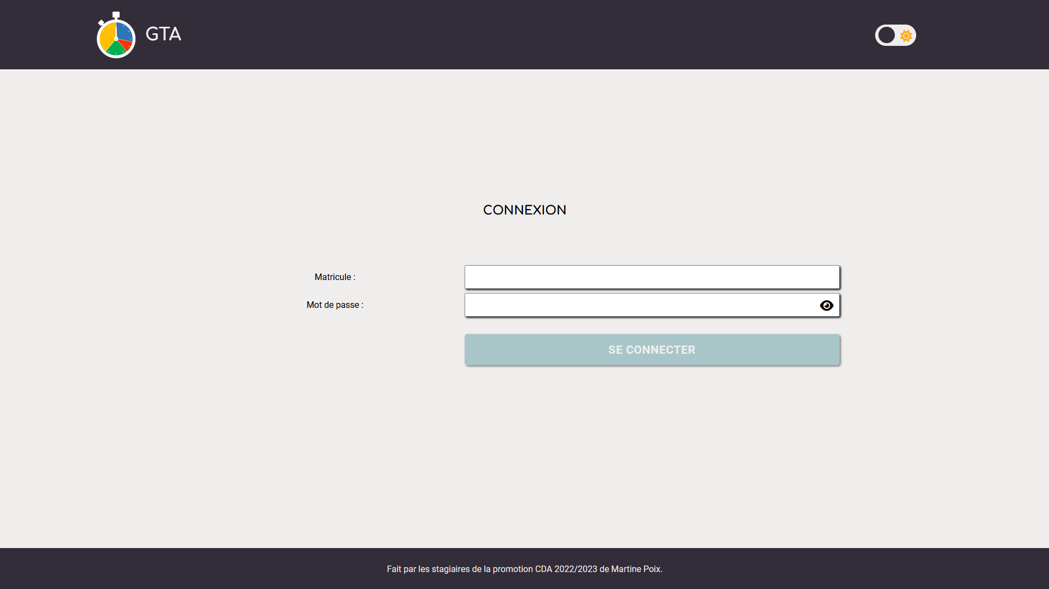
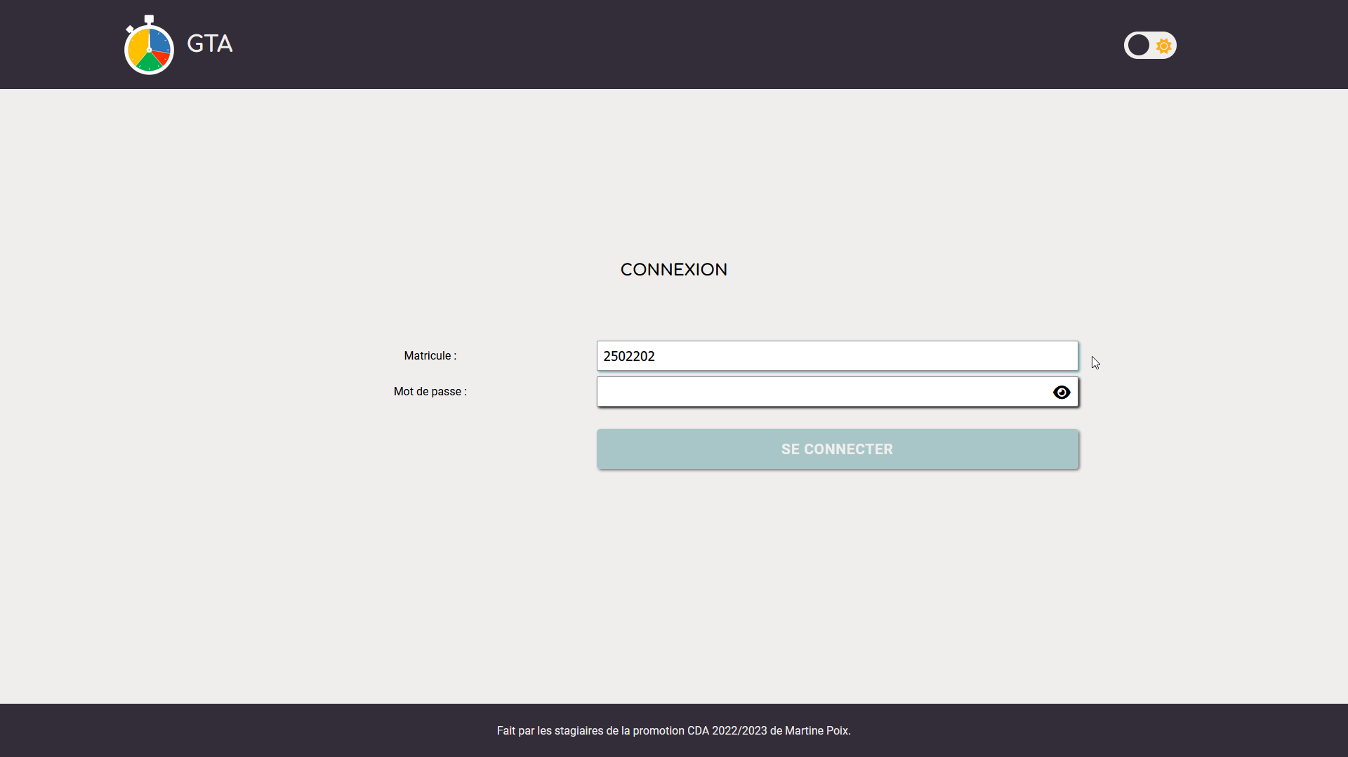
Identification

Slide 12
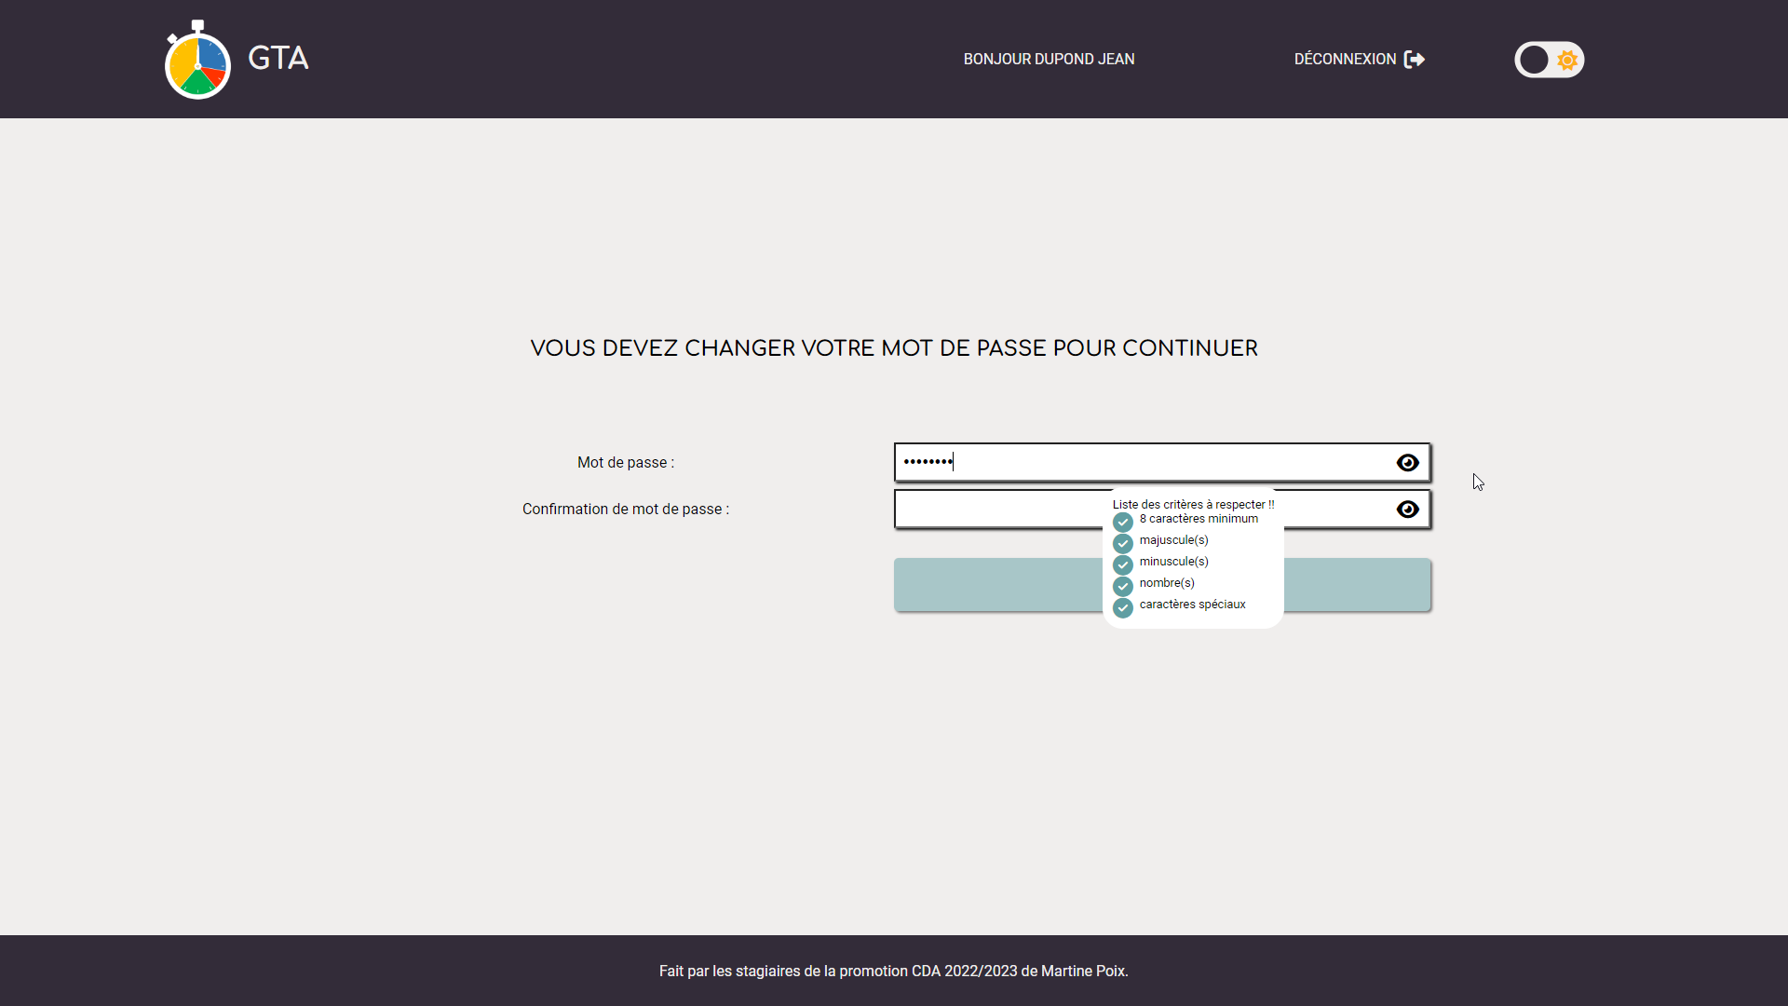

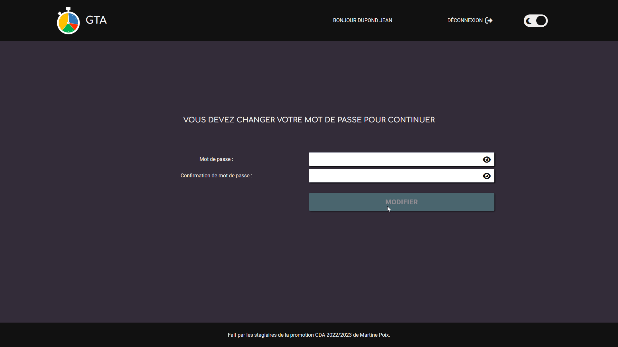
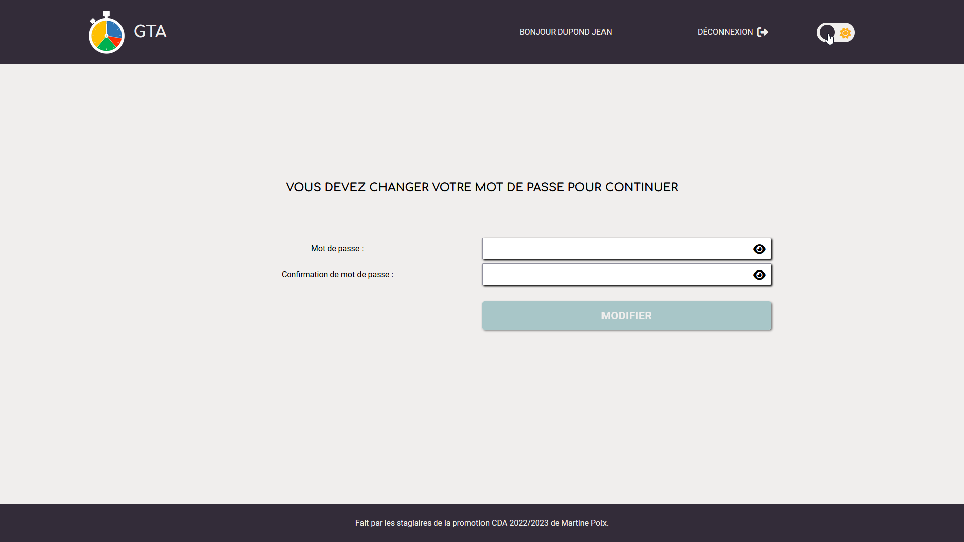



Première connexion

Slide 13


Accueil
Agents
Managers
Assistantes

Slide 14
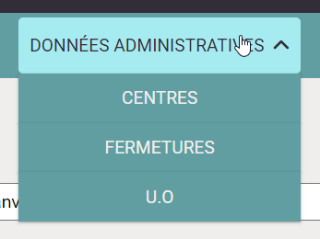

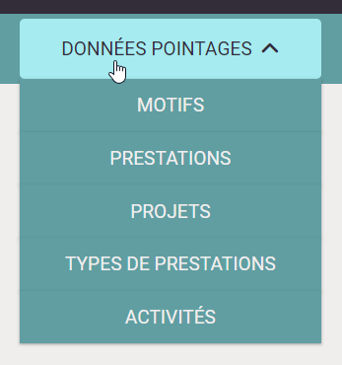
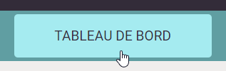

Différents Menus

Slide 15
03
On continue en direct
Une démonstration c’est plus parlant

Slide 16
Les références
04
Comment retrouver les prestations, les projets, …

Slide 17
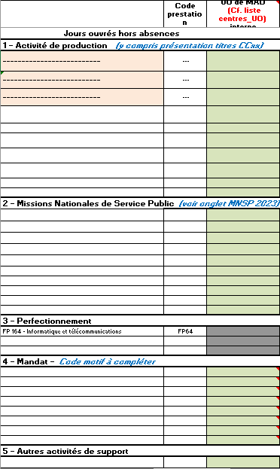
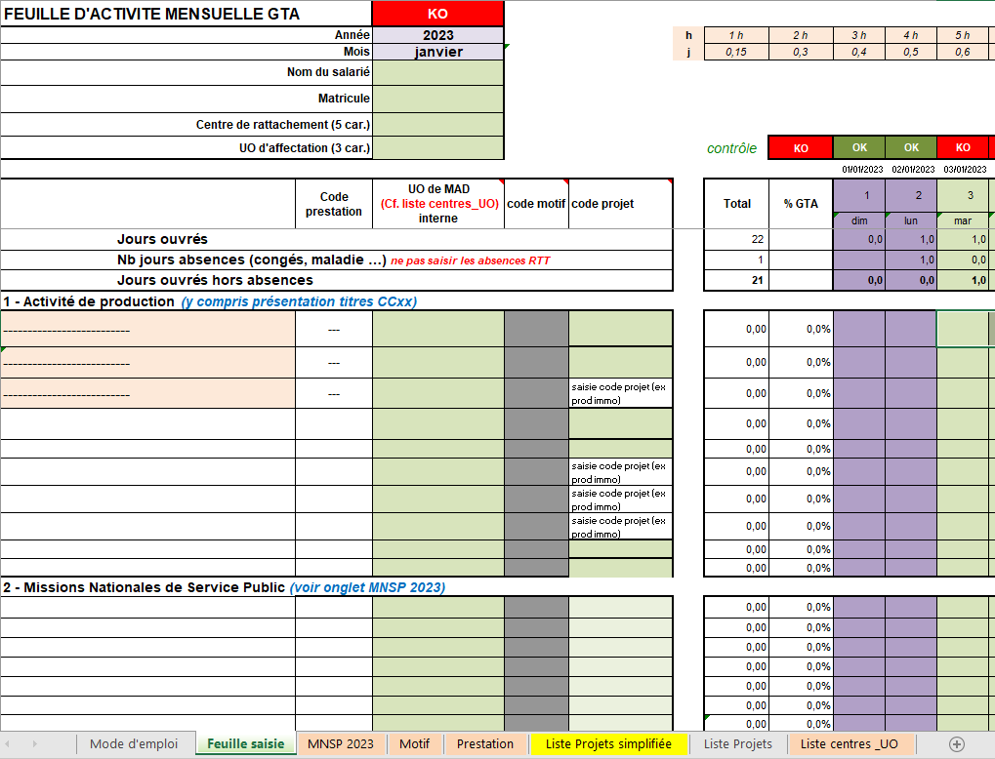
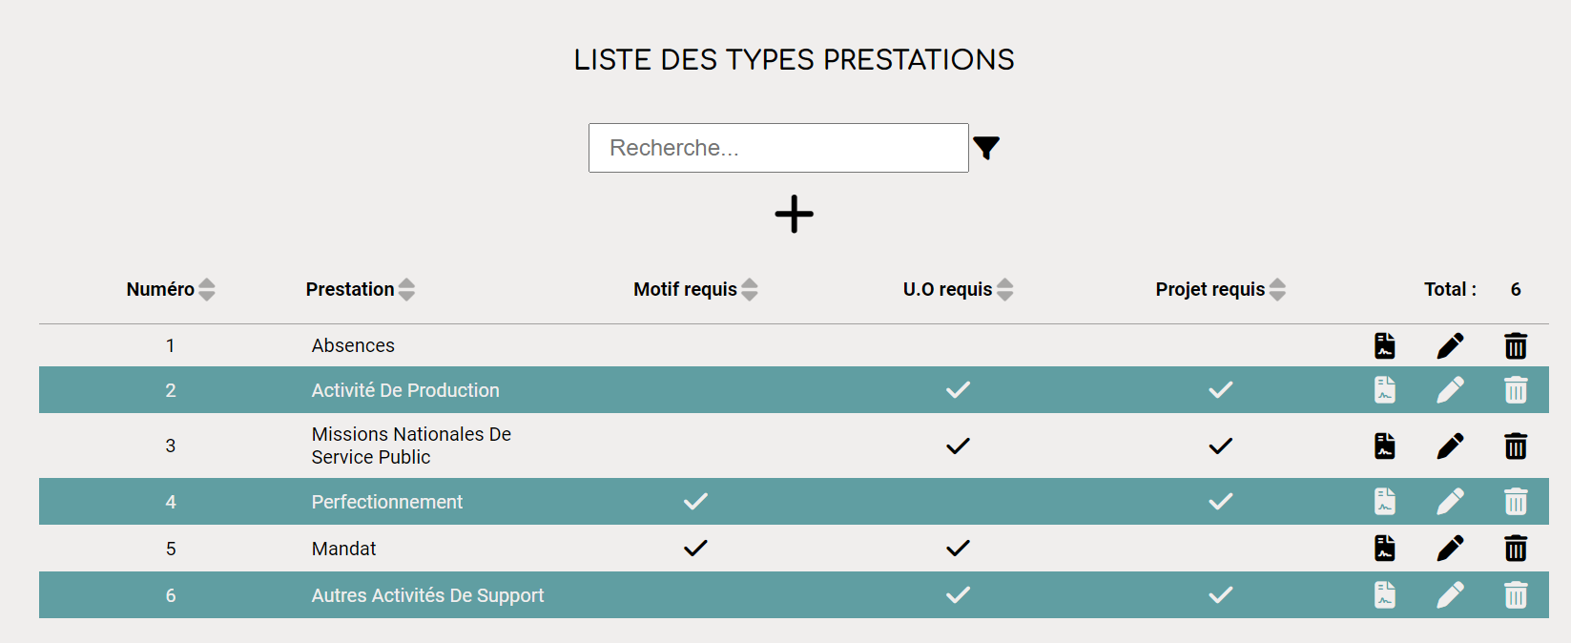
Les équivalences avec l’ancien système

Slide 18
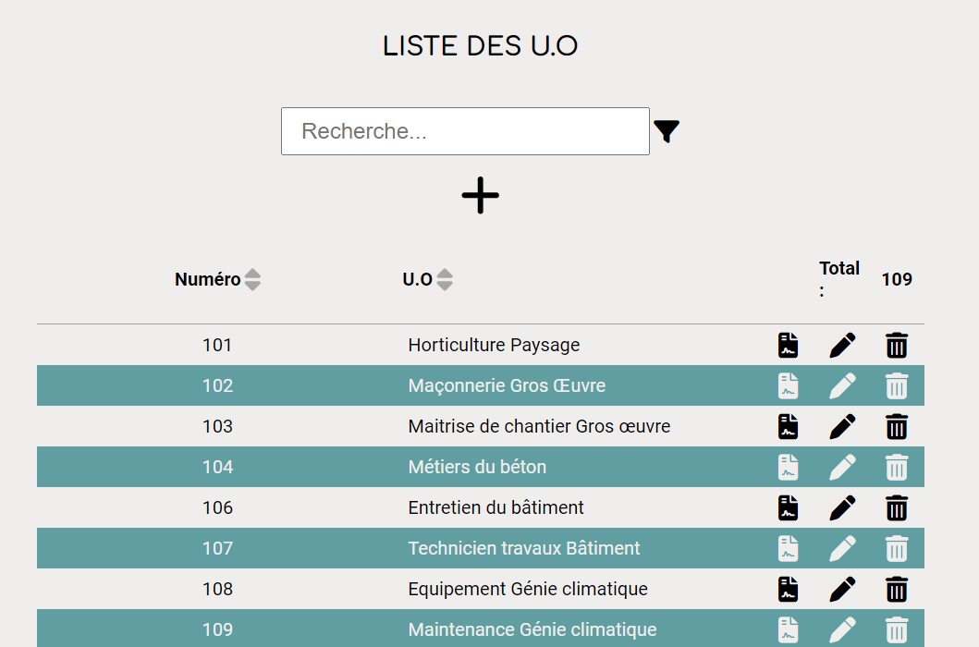
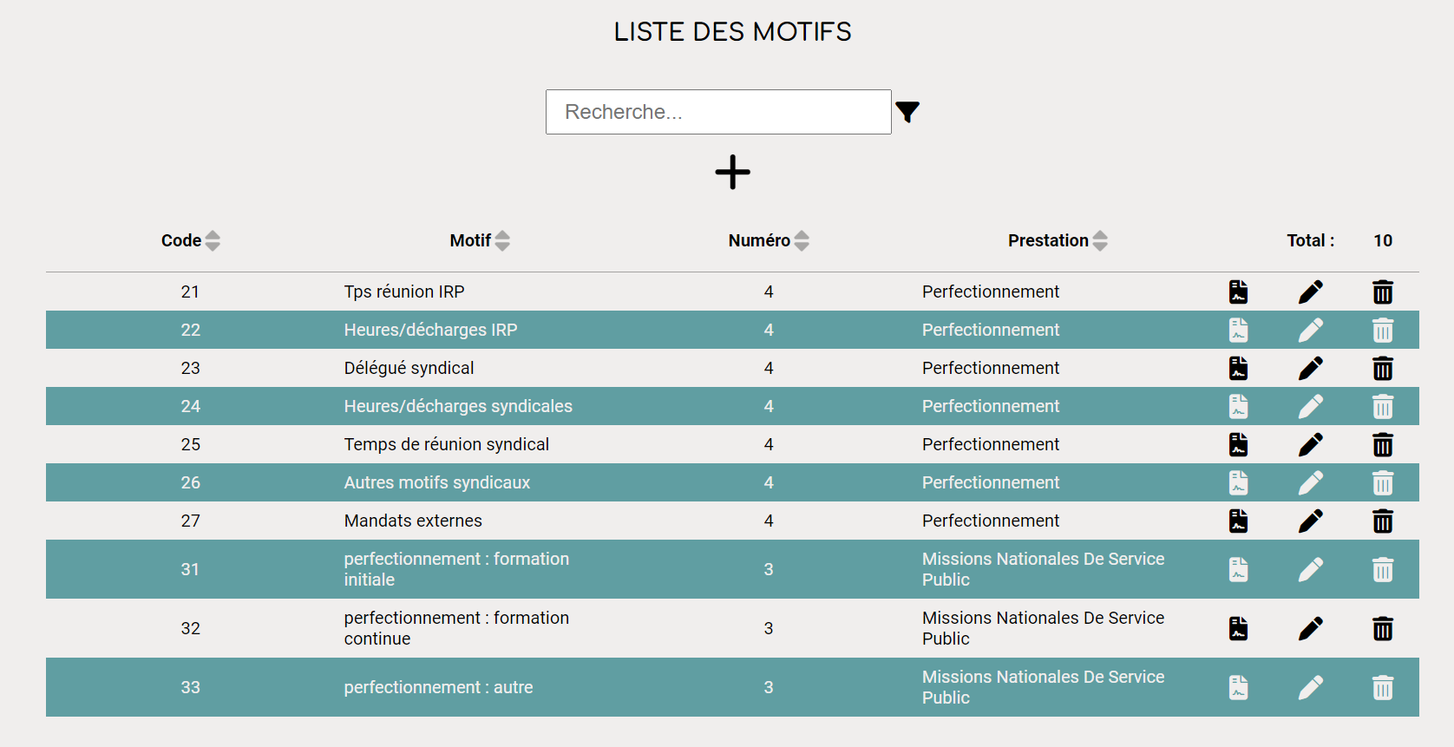
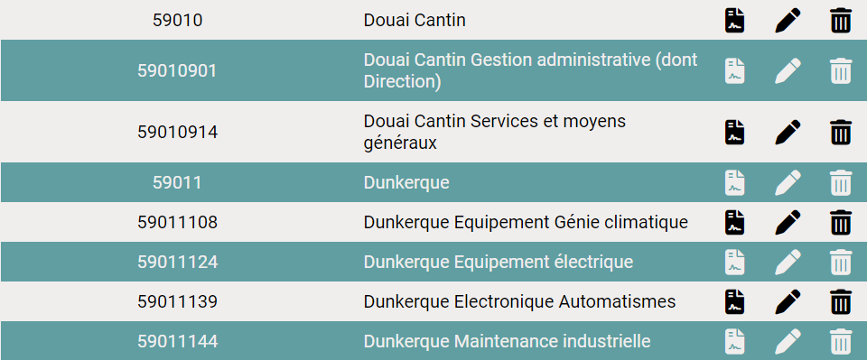
Les équivalences avec l’ancien système

Slide 19
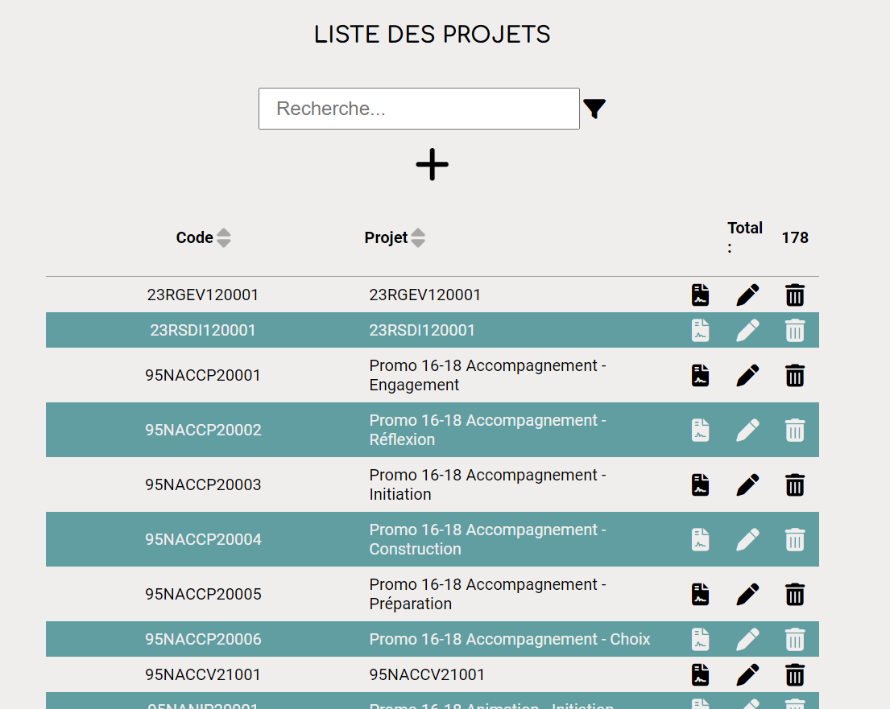
Les équivalences avec l’ancien système

Slide 20
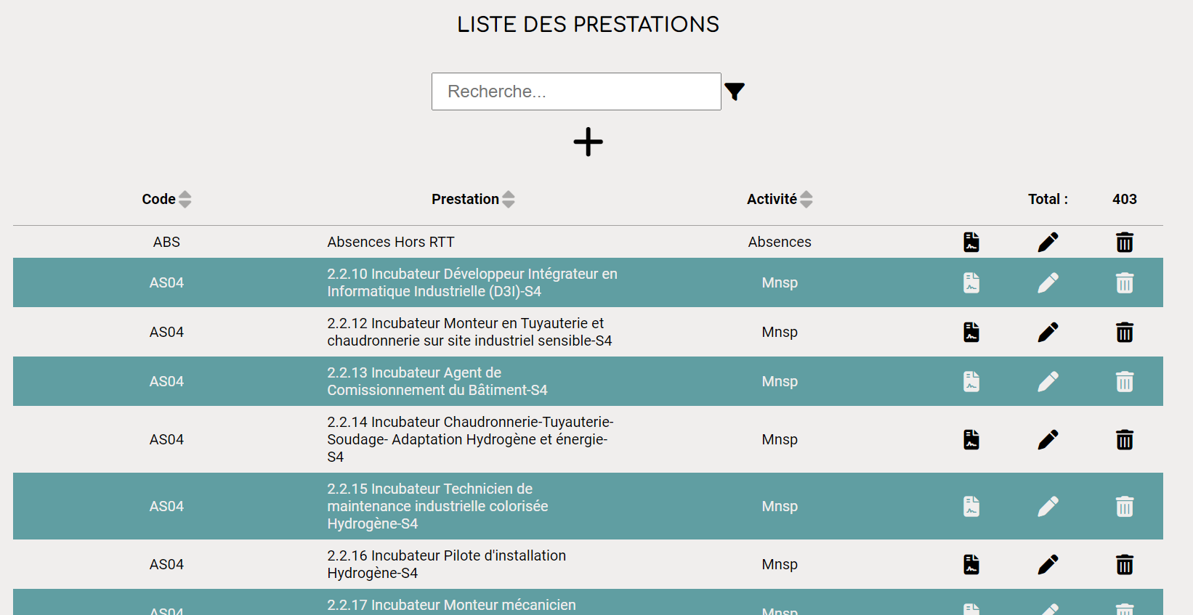
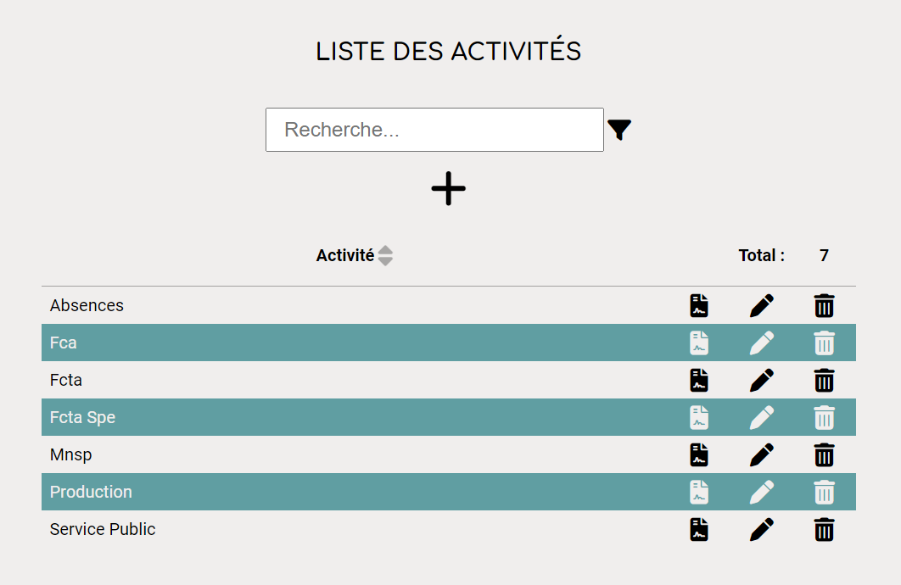
Les équivalences avec l’ancien système
>400

Slide 21
05
Des questions ?
N’hésitez pas, on est là pour ça
Merci de nous avoir écouté

